Slide 1
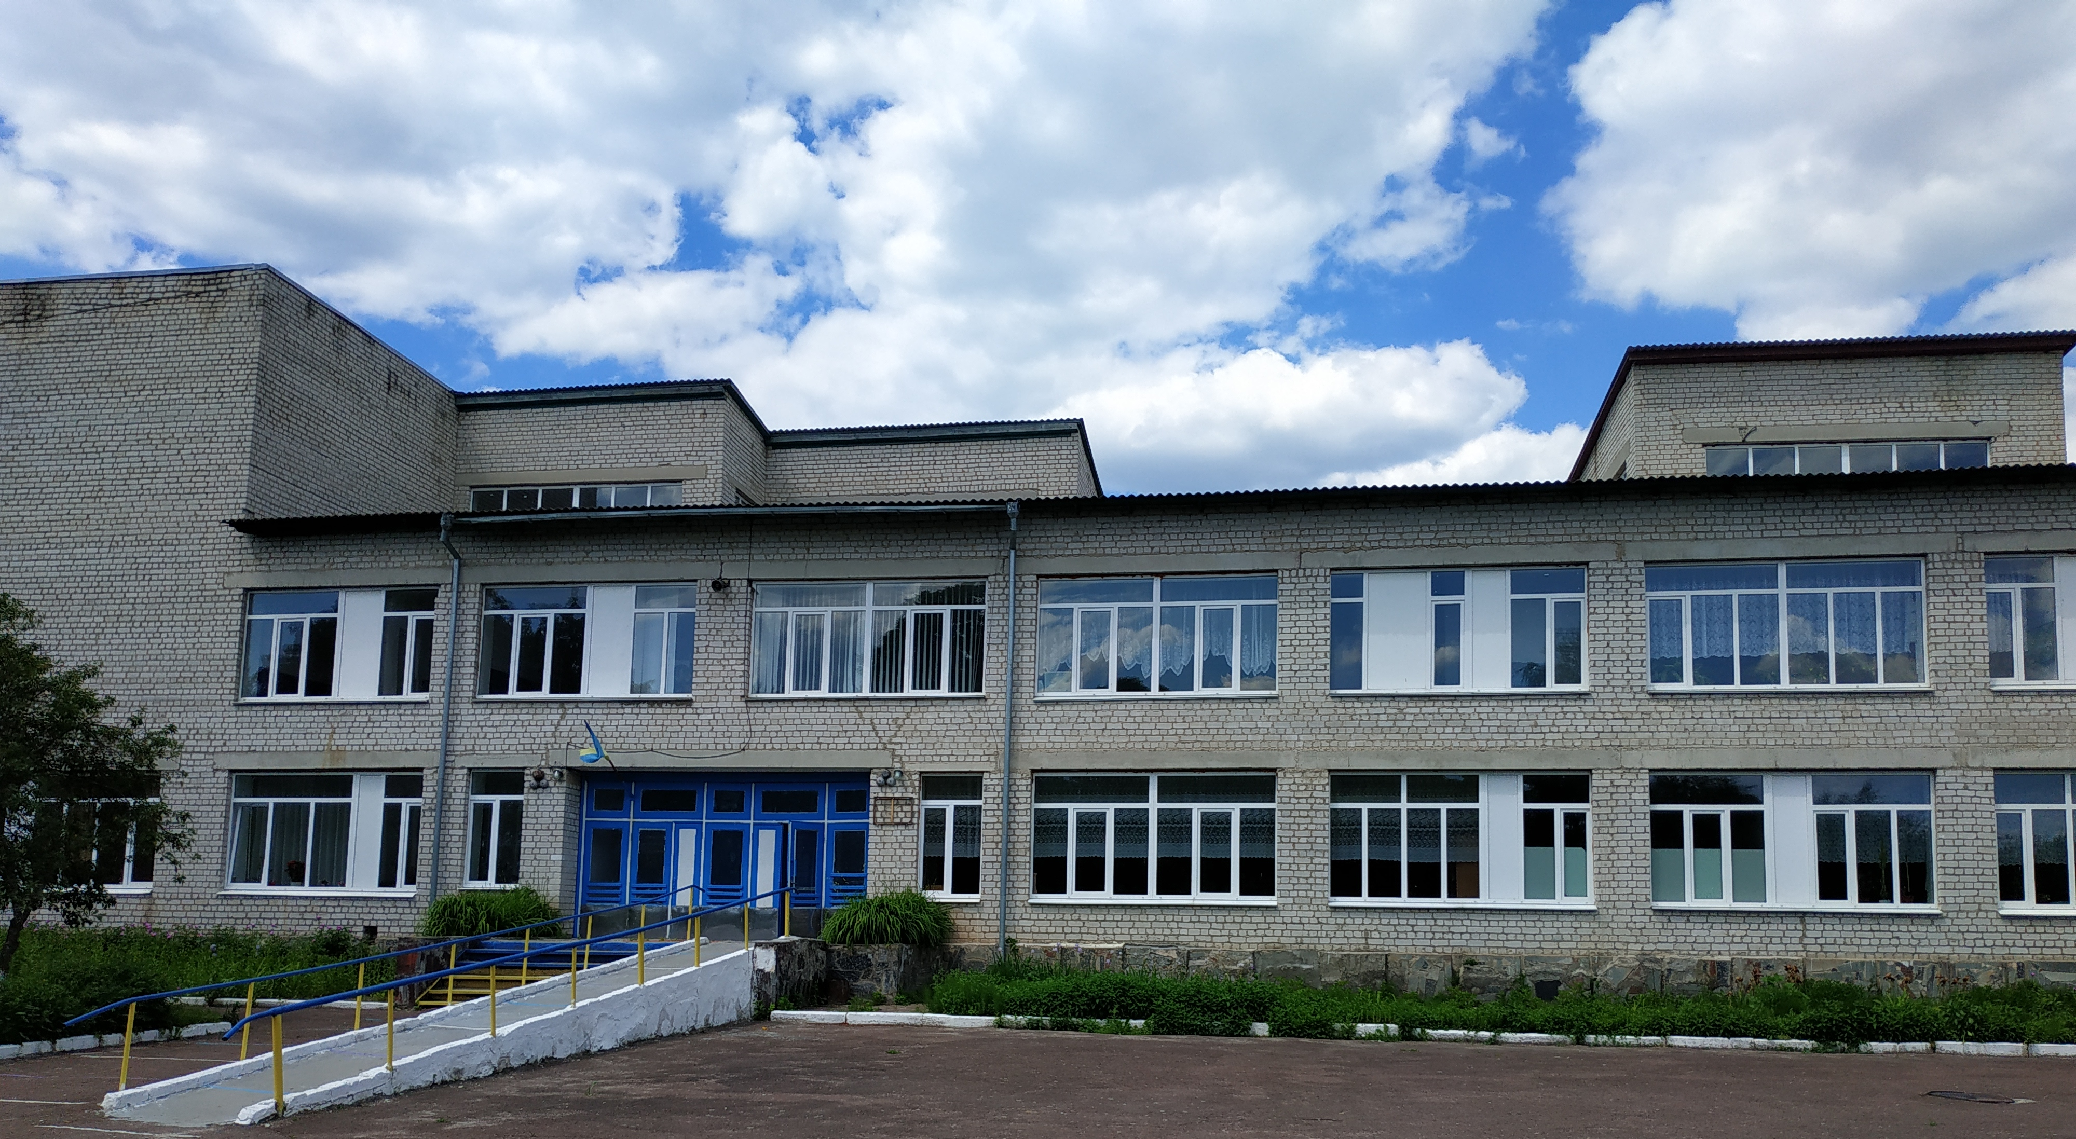
Звіт директора Стовпинської ЗОШ І-ІІ ступенів КОВАЛЬЧУК Галини Сергіївни

Slide 2
ЗАГАЛЬНА ІНФОРМАЦІЯ ПРО НАВЧАЛЬНИЙ ЗАКЛАД

Slide 3
Кількість учнів та класів у навчальному закладі
Загальноосвітня школа
Початкова школа |  | Основна школа |  | Старша школа
1–4 класи |  | 5–7 класи |  | 8–9 класи
К-сть класів | К-сть учнів | К-сть класів | К-сть учнів | К-сть класів | К-сть учнів
4 | 31 | 3 | 20 | 2 | 17
Усього класів школи: 9
Усього учнів школи: 68
Середня наповнюваність: 8

Slide 4
Рух учнів протягом
навчального року
Класи | 1 | 2 | 3 | 4 | Усього | 5 | 6 | 7 | 8 | 9 | Усього | Разом
Кількість класів на паралелі | 1 | 1 | 1 | 1 | 4 | 1 | 1 | 1 | 1 | 1 | 5 | 9
Кількість учнів на початок нового навчального року | 6 | 8 | 5 | 11 | 30 | 7 | 6 | 7 | 8 | 9 | 37 | 67
Прибуло учнів | - | 1 | - | - | 1 | - | - | - | - | - | - | 1
Вибуло учнів | - | - | - | - | - | - | - | - | - | - | - | -
Кількість учнів на кінець навчального року | 6 | 9 | 5 | 11 | 31 | 7 | 6 | 7 | 8 | 9 | 37 | 68

Slide 5
Педагогічний колектив Стовпинської ЗОШ І-ІІ ступенів

Slide 6
КАДРОВЕ ЗАБЕЗПЕЧЕННЯ
Дані про кількісний склад працівників
Усього педагогічних працівників | 16
З них:
учителів | 15
практичних психологів | 0
педагогів-організаторів | 1
З них працює за сумісництвом | 3
Усього працівників | 23
Усього обслуговуючого персоналу | 7

Slide 7
Дані про якісний склад педагогічного колективу
 | Освітньо-кваліфікаційний рівень
 | молодший спеціаліст | бакалавр | спеціаліст | магістр
Кількість педагогічних працівників | - | 1 | 1 | 14
Категорії
 | Вища категорія | 3
 | І категорія | 9
 | ІІ категорія | 2
 | Спеціаліст | 2
Звання | Старший учитель | 3

Slide 8
Дані про вік та педагогічний стаж членів педагогічного колективу
За педагогічним стажем
 | До 3-х років | 0
 | 3-10 років | 3
 | 10-20 років | 2
 | 20-30 років | 6
 | 30 років і більше | 5
За віком
 | До 30 років | 0
 | 31-40 років | 6
 | 41-50 років | 3
 | 51-55 років | 3
 | 55 років і більше | 4

Slide 9
Методична робота
“Реалізація особистісно орієнтованого навчання з метою формування ключових компетентностей моделі випускника початкової та базової освіти”

Slide 10
Методична рада
Стовпинської ЗОШ І-ІІ ступенів
4 методичних об’єднання
методичне об’єднання вчителів початкових класів (керівник Фещук Р.Ю.)
методичне об’єднання вчителів природничо-математичного циклу (керівник Гажаман О.В.)
методичне об’єднання вчителів суспільно-гуманітарного циклу (керівник Сорока Р.В.)
методичне об’єднання класних керівників (керівник Стрелюк Т.М.)

Slide 11
Навчальна
діяльність
учнів

Slide 12
Успішність учнів 1-9 класів
у 2021-2022н.р.
Середній якісний показник навчальних досягнень по закладу становить 42,6 %.

Slide 13
Якість знань 51,6%, що на 1,8% більше порівняно з минулим роком.

Slide 14
Якість знань 35,1%, що на 12,4 менше минулого року.

Slide 15
Похвальні листи
«За високі досягнення у навчанні»
Клас | Кількість учнів
3 | 1 - (Хоменко Д.В.)
4 | 3 - (Мидловець В.Ю., Сорока Т.А. та Хоменко В.В.)
5 | 1 - (Грабарчук Д.М.)
6 | 1 - (Харитюк Є.В.)
7 | 3 - (Власюк К.В., Ковальчук К.І. та Стрелюк Н.С.)
Навчальні роки | Нагородження Похвальними листами |  | Всього
 | 2-4 класи | 5-8, 10 класи
2016-2017 | 21 | 18 | 39
2017-2018 | 23 | 13 | 36
2018-2019

Slide 16
Гурткова робота
3 гуртки, до участі в яких залучено
37 школярів:
Танцювальний
Краєзнавчий
Гурток з інформатики

Slide 17
Робота зі здібними та обдарованими учнями Результати різноманітних конкурсів та спортивних змагань

Slide 18
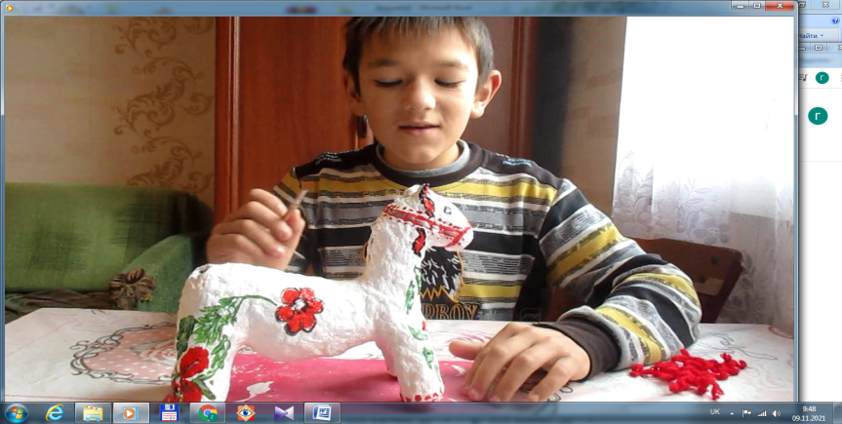
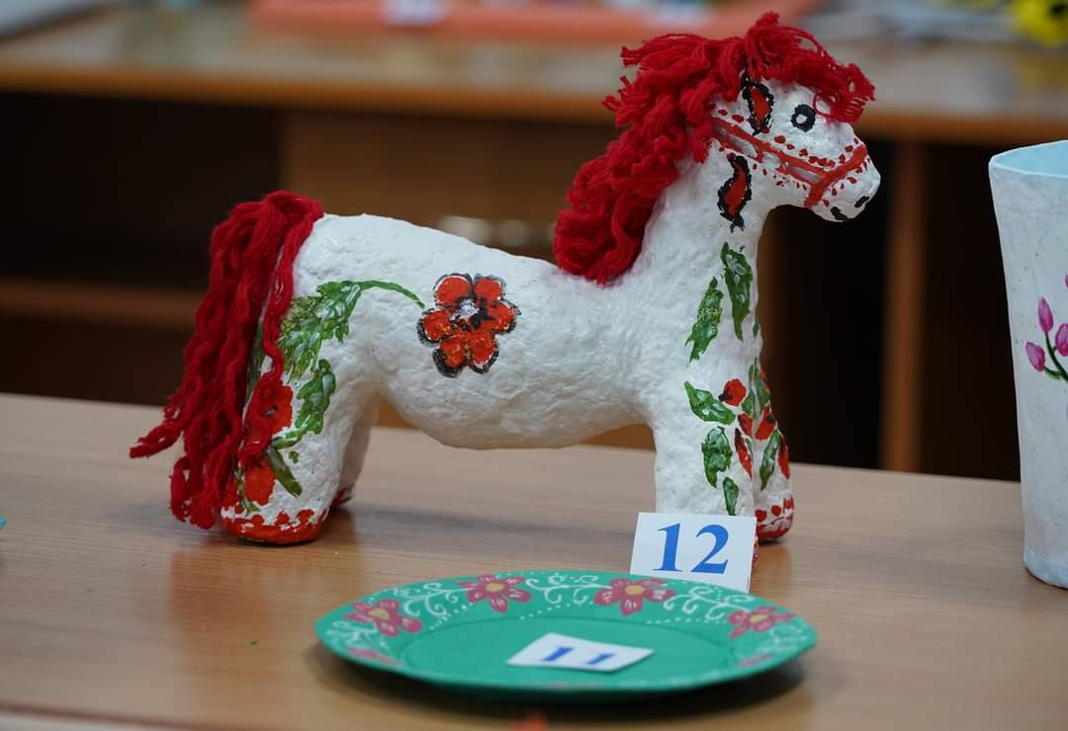
Конкурс
«Паперовий світ»
Харитюк Єгор –
І місце в І етапі обласної виставки

Slide 19
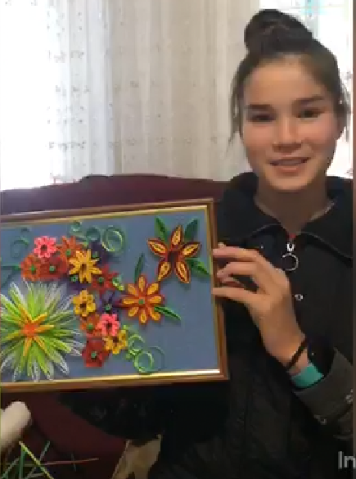
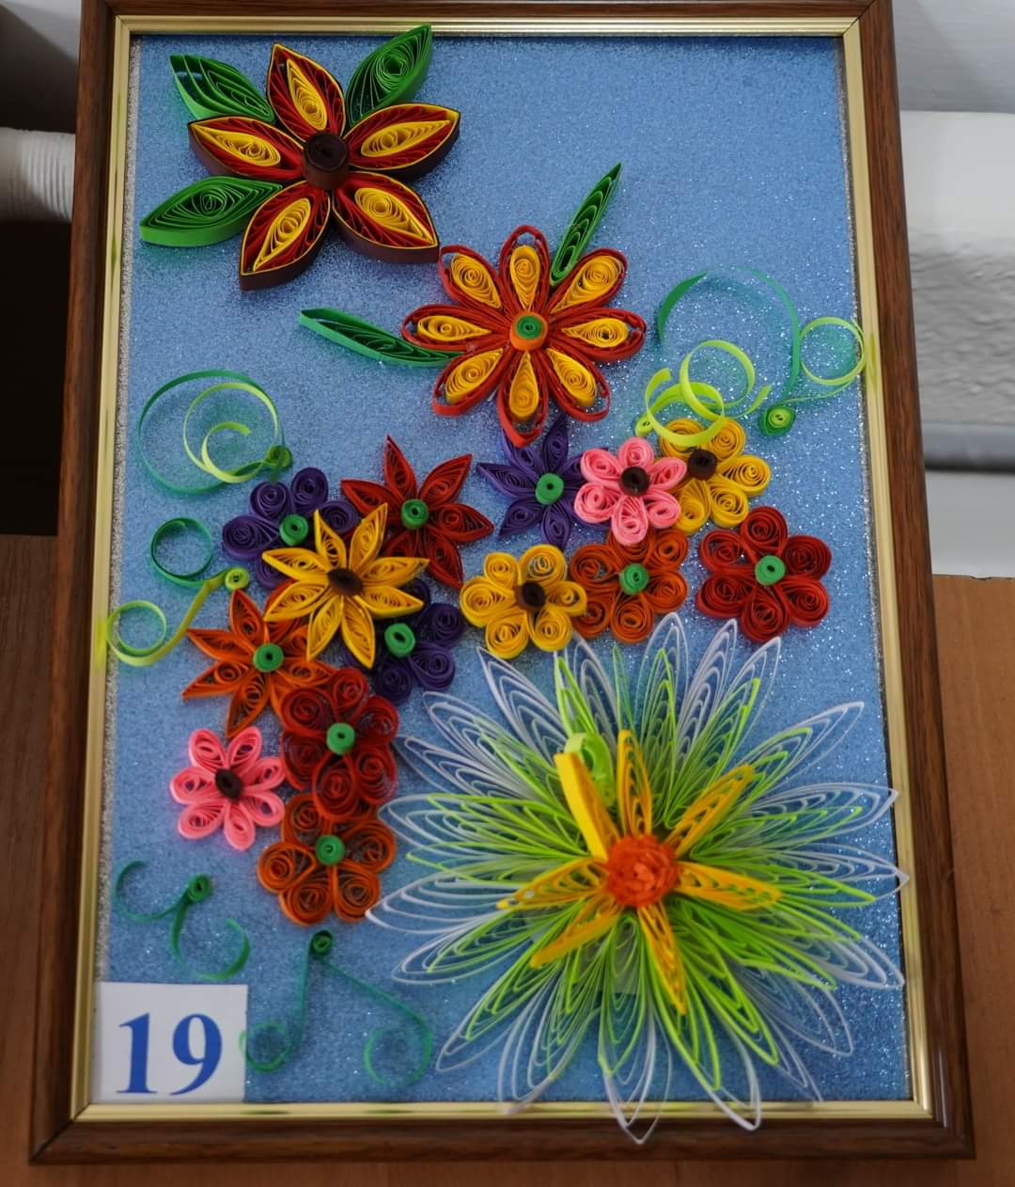
Конкурс
«Паперовий світ»
Ковальчук Анастасія Аркадіївна – диплом глядацьких симпатій за участь в І етапі обласної виставки

Slide 20
Районний конкурс
«Створюємо ліси»
Харитюк Єгор,
Ковальчук Давид,
Ковальчук Карина
Конкурс «Зимова казка»
Грабарчук Дарина - ІІІ місце в І етапі обласної виставки

Slide 21
Конкурс «Новорічна фантазія»
Ковальчук Давид,
Ковальчук Богдана,
Кравченко Івета
Конкурс
«Знай і люби свій рідний край»
Стрелюк Наталія – ІІ місце в І етапі обласного конкурсу

Slide 22
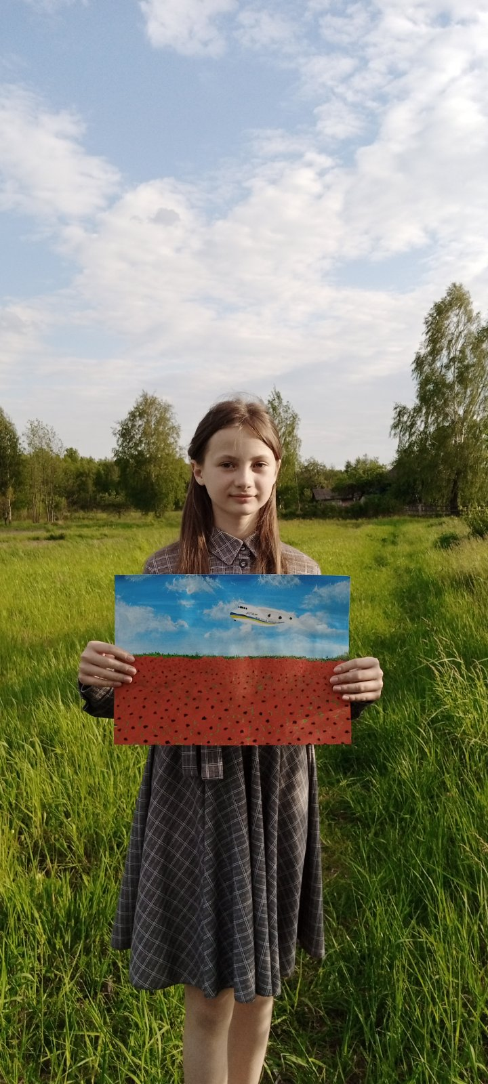
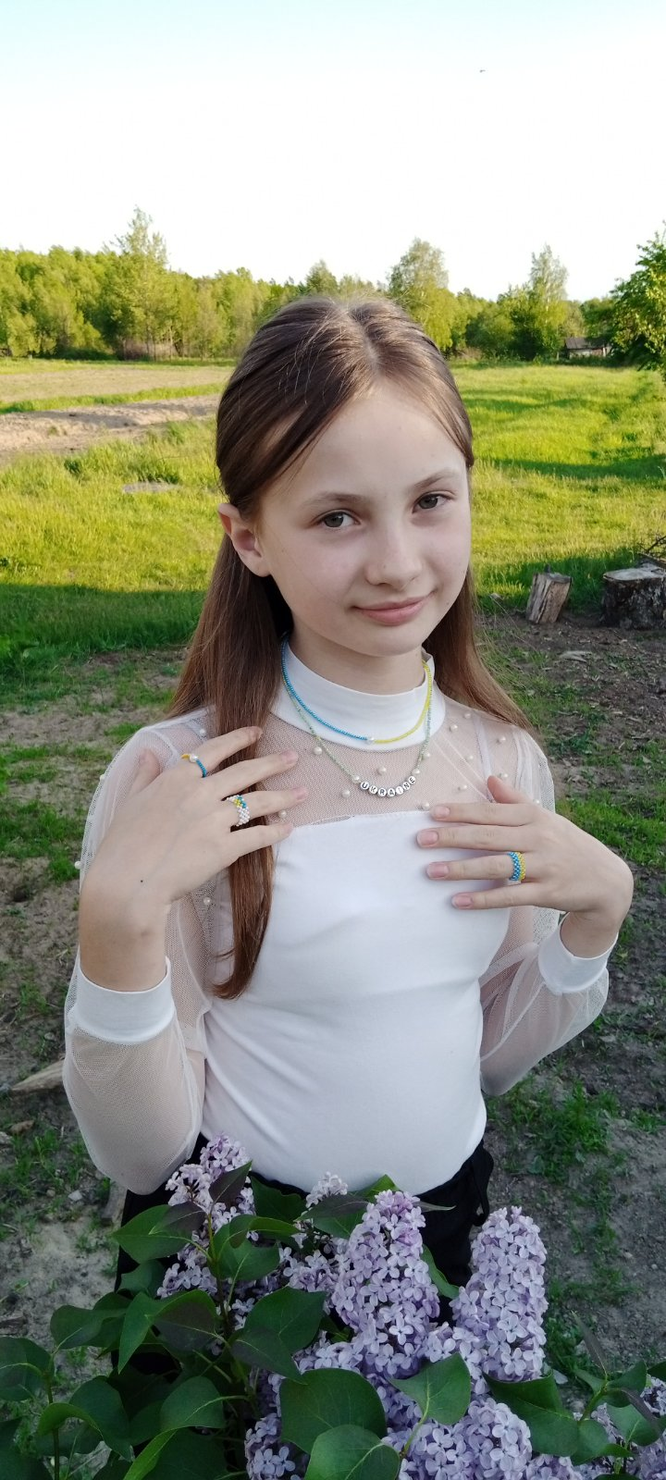
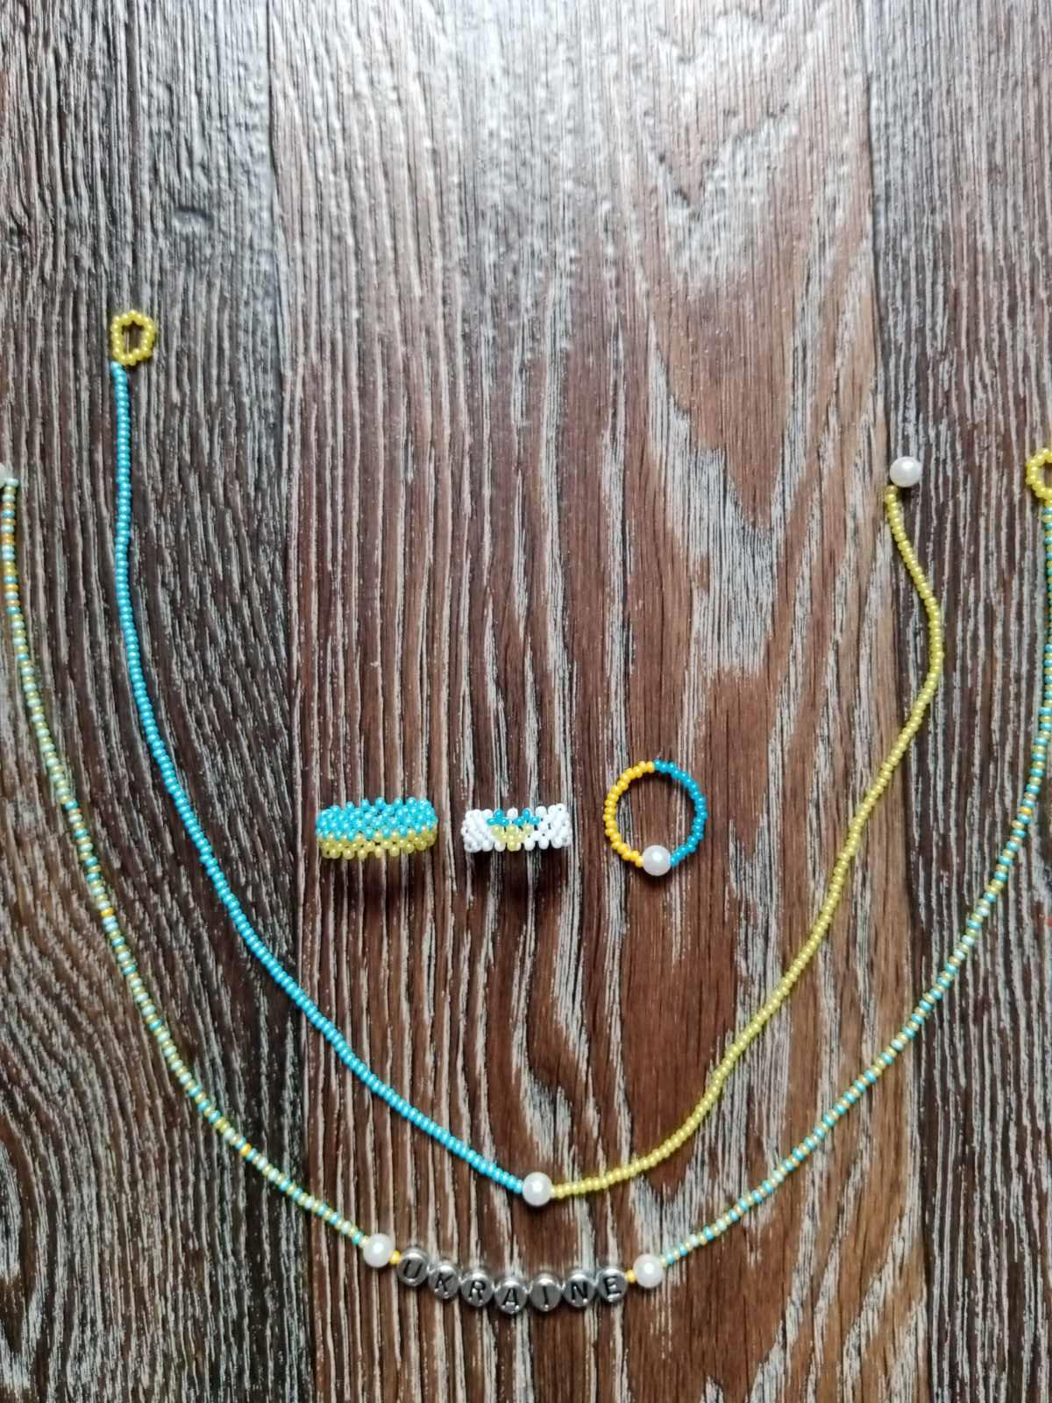
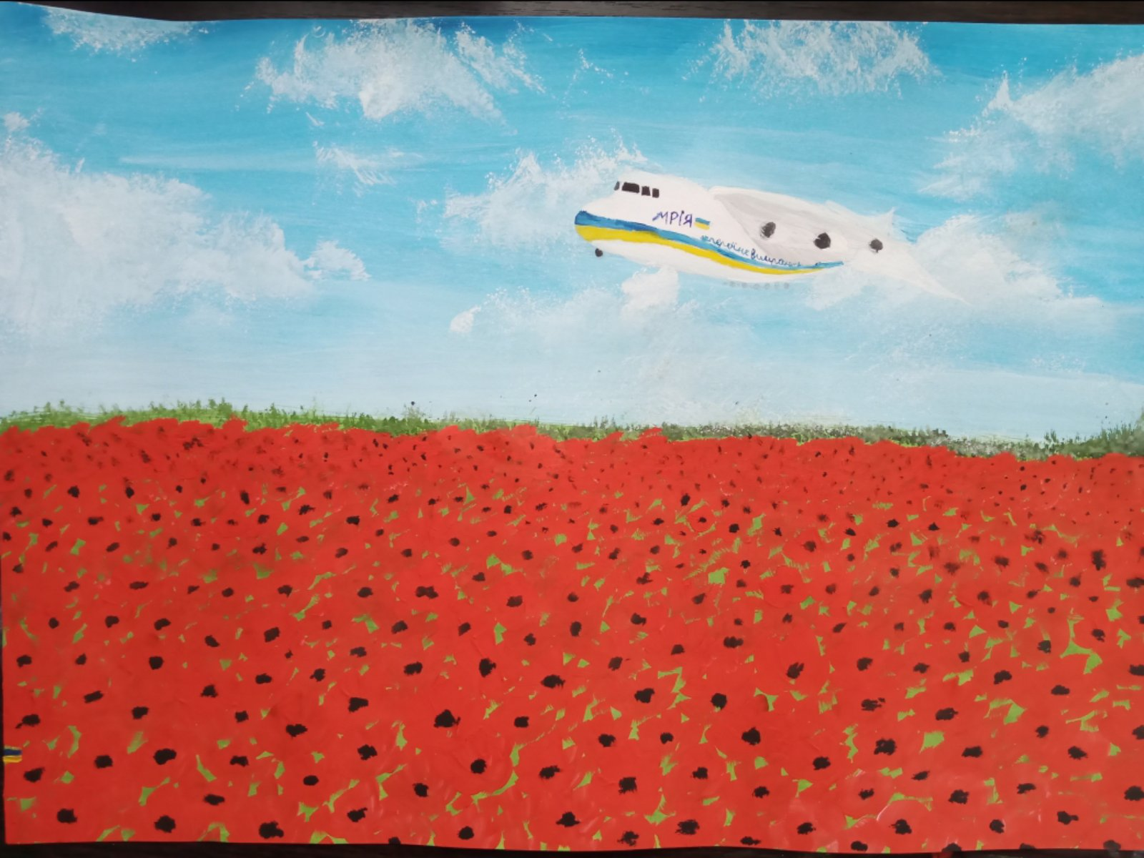
Стрелюк Наталія - участь у патріотичному конкурсі « Яскраві діти Полісся»
з роботою «І буде Мрія в синім небі, й поля ще знову зацвітуть»
та робота з бісеру «Віра і Перемогу»

Slide 23
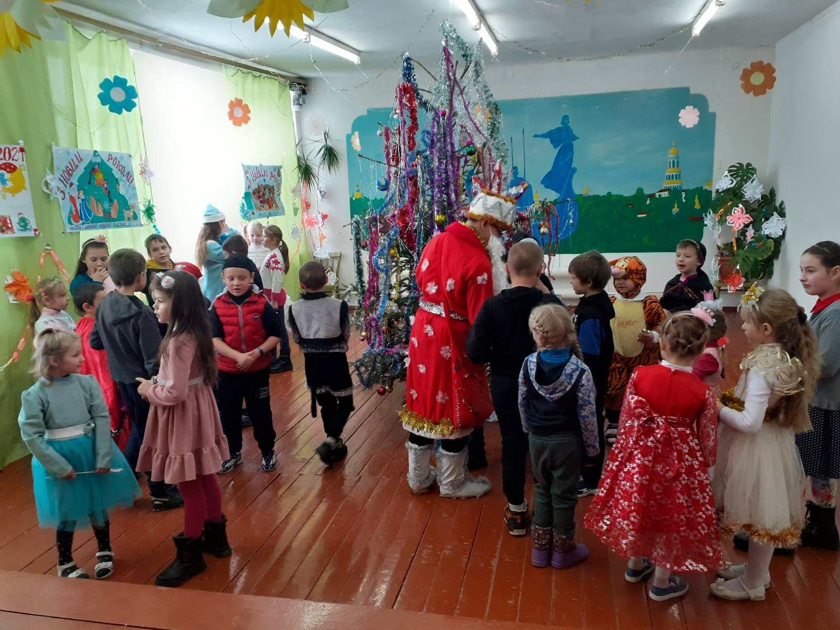
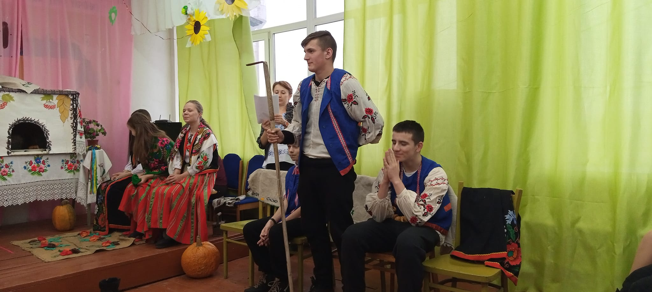
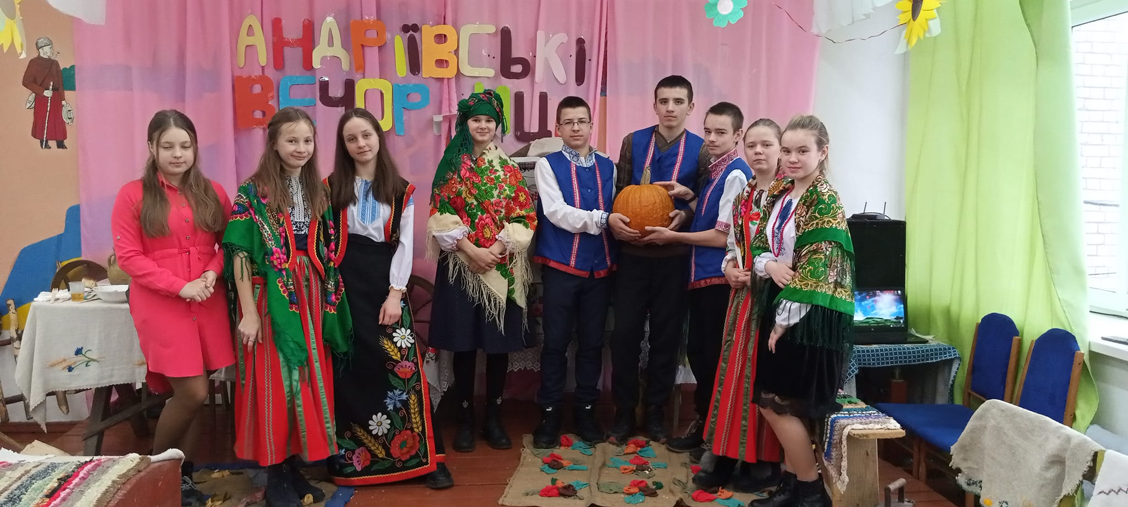
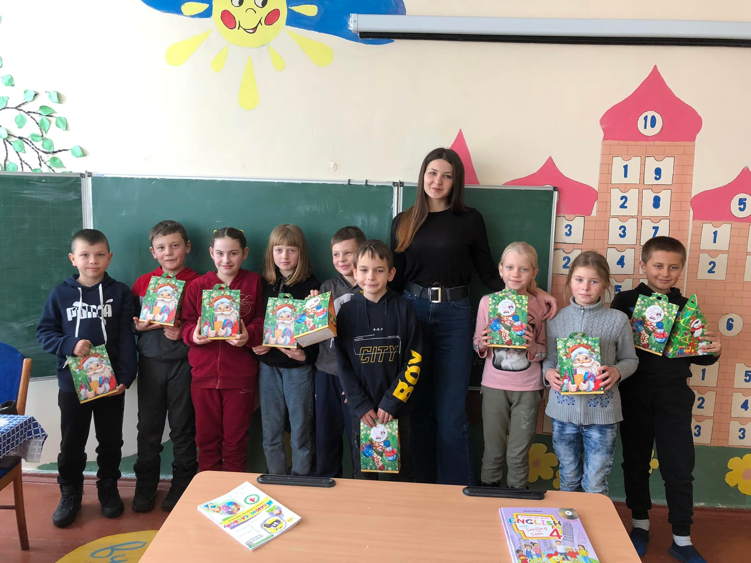
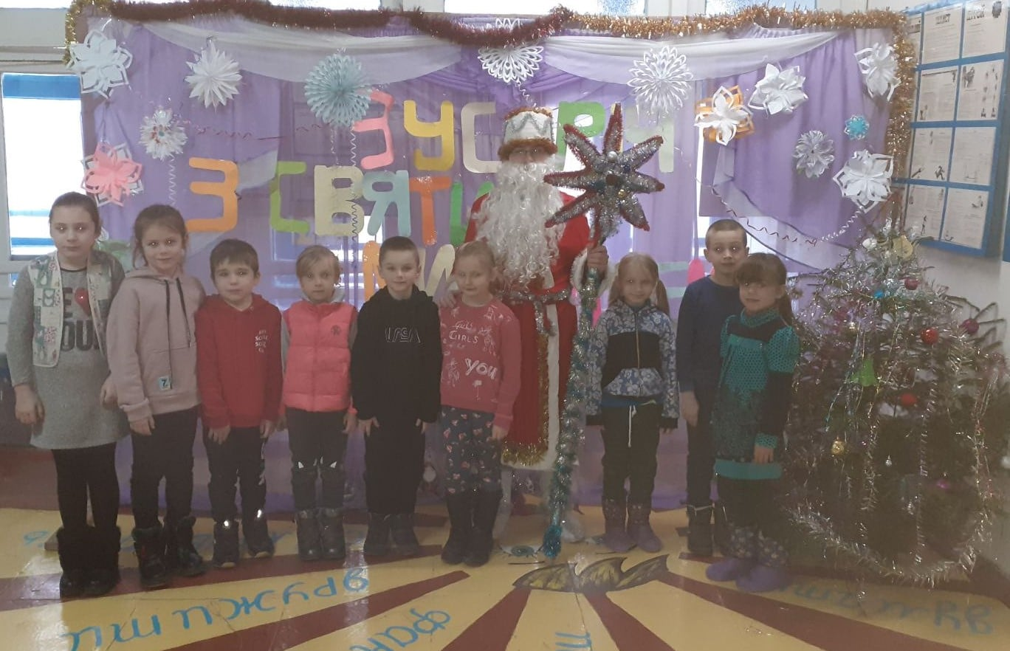
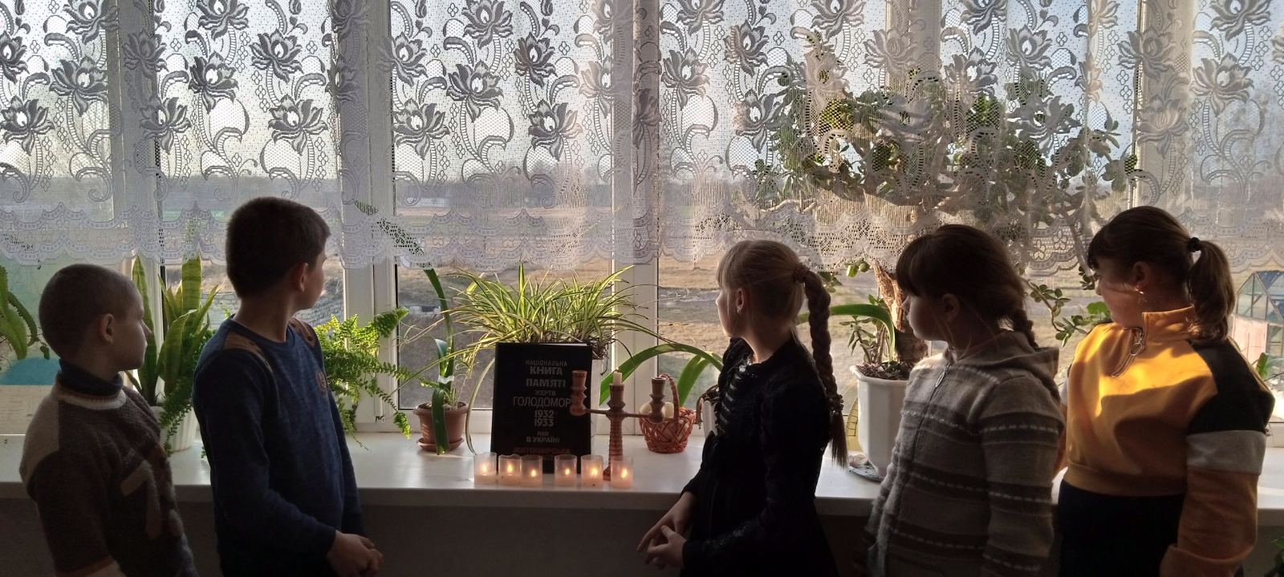

Slide 24
ДЕРЖАВНА ПІДСУМКОВА АТЕСТАЦІЯ
У 2021-2022 н.р. відповідно до нормативно-правових актів, здобувачів загальної середньої освіти звільнено від проходження державної підсумкової атестації (Закон України «Про внесення змін до деяких законодавчих актів України в сфері освіти» від 24 березня 2022 року№2157 І-Х; наказ МОН України від 28.02.2022 №242 «Про звільнення від державної підсумкової атестації учнів, які завершують здобуття початкової та базової загальної середньої освіти у 2021- 2022 навчальному році», затверджений у Міністерстві юстиції України 03 березня 2022 року за №283/37619). У відповідній графі додатку про освіту робиться запис «звільнений(а)».

Slide 25
ВИХОВНА ТА ПОЗАКЛАСНА РОБОТА
Виховна діяльність школи була спрямована за напрямками:
• ціннісне ставлення до себе;
• ціннісне ставлення до сім'ї, родини, людей;
• ціннісне ставлення особистості до суспільства і держави;
• ціннісне ставлення до праці;
• ціннісне ставлення до природи;
• ціннісне ставлення до культури і мистецтва .

Slide 26
СОЦІАЛЬНИЙ ЗАХИСТ
- інвалідів – 1 учень;
- чорнобильців – 67 учнів;
- діти, учасників бойових дій – 1 учениця;
- з неповних сімей – 11 учнів;
- багатодітних – 16 учнів;
- втрата годувальника – 1 сім’я.

Slide 27
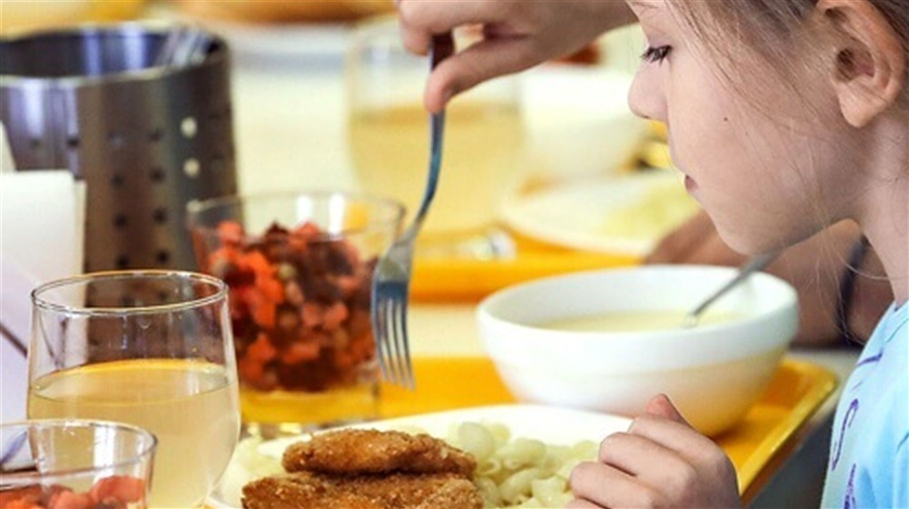
ОРГАНІЗАЦІЯ ХАРЧУВАННЯ
Харчування в Стовпинській ЗОШ І-ІІ ступенів забезпечує організація ПП"ШКОЛЯРИК«. Харчуванням було охоплено 67 дітей, якi мають право на безкоштовне харчування вiдповiдно до чинного законодавства України.

Slide 28
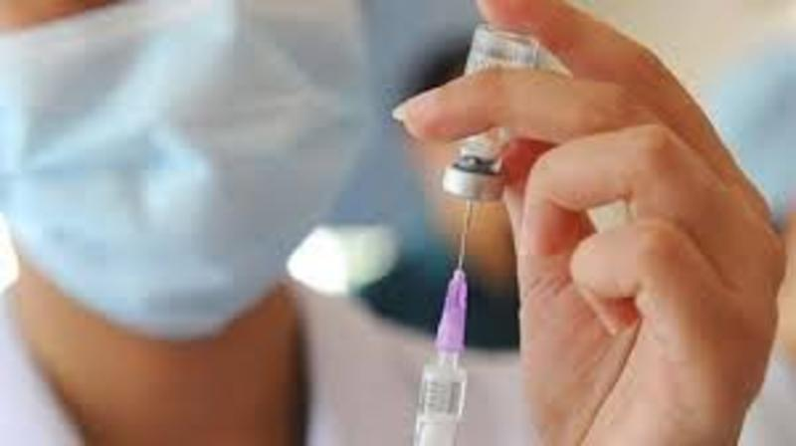
Медичне обслуговування

Slide 29
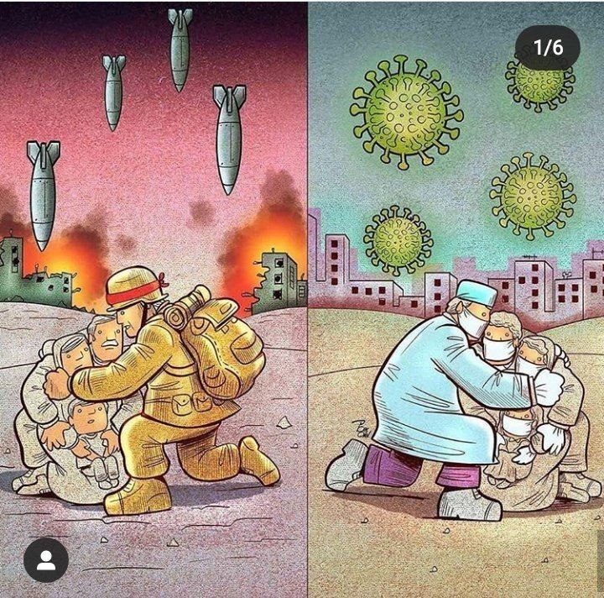
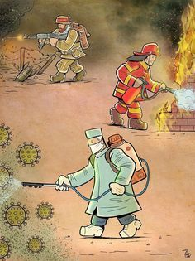
СТАН ОХОРОНИ ПРАЦІ ТА БЕЗПЕКА ЖИТТЕДІЯЛЬНОСТІ

Slide 30
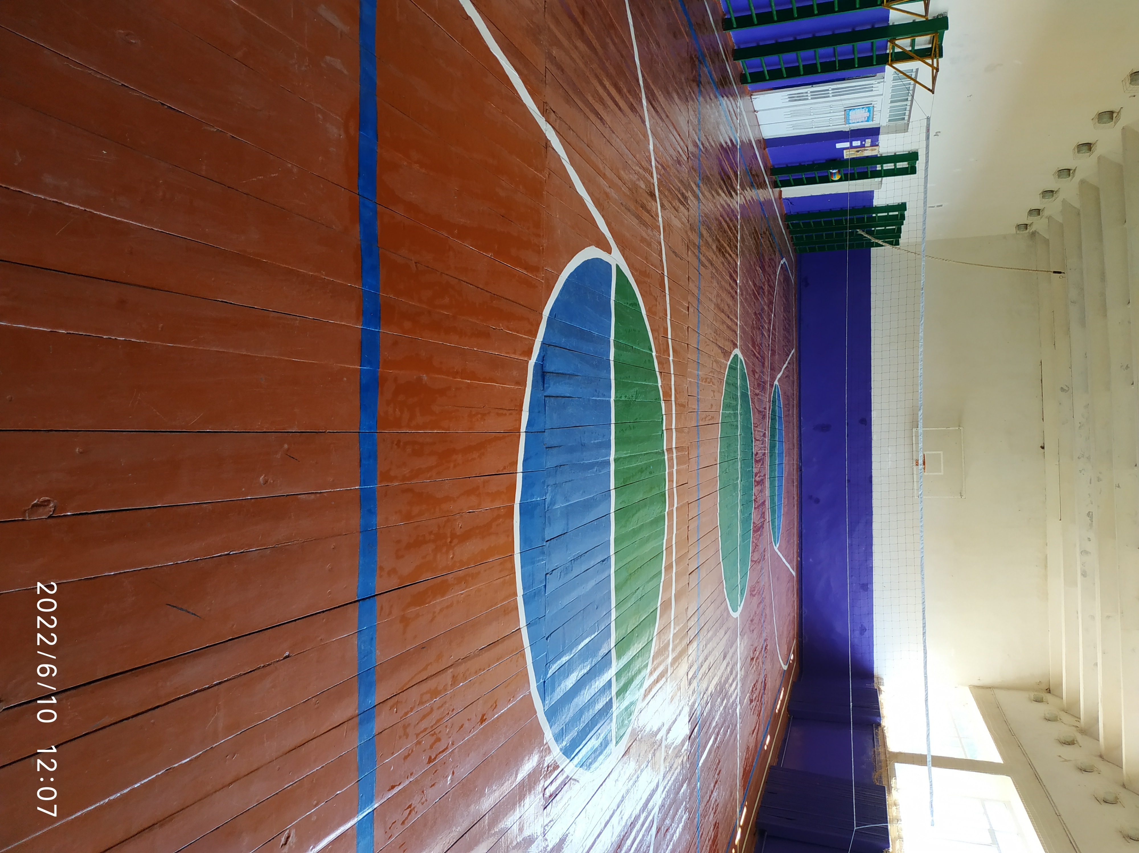
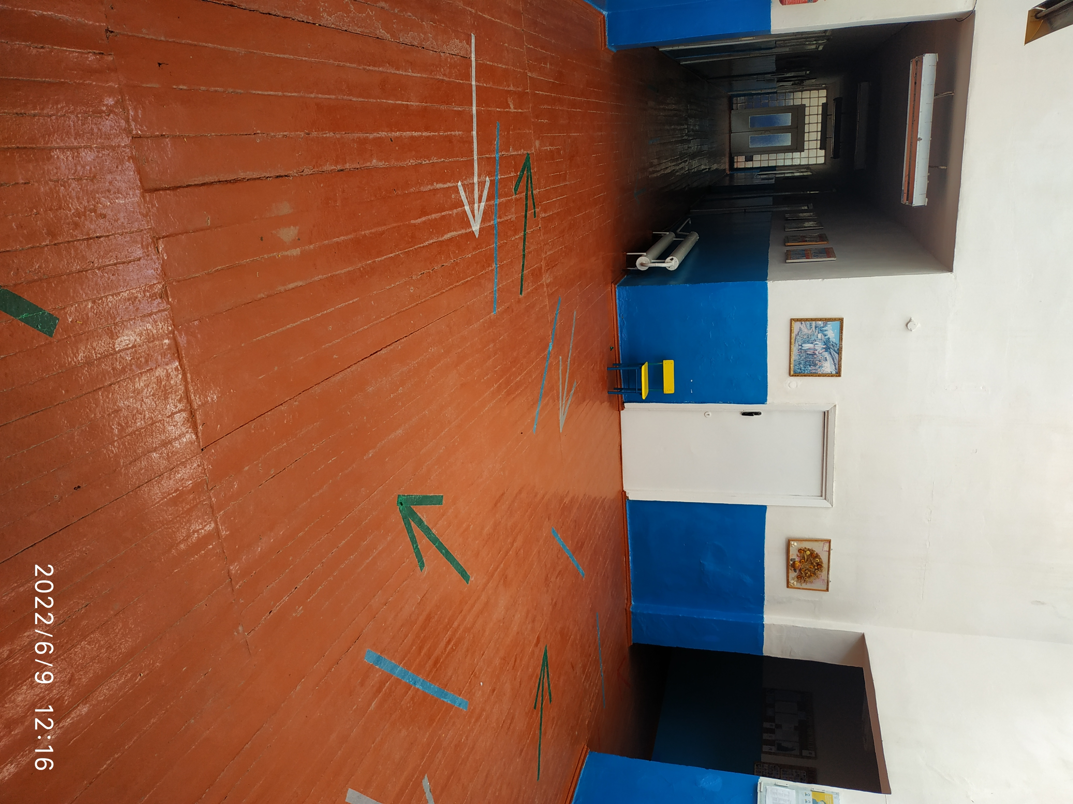
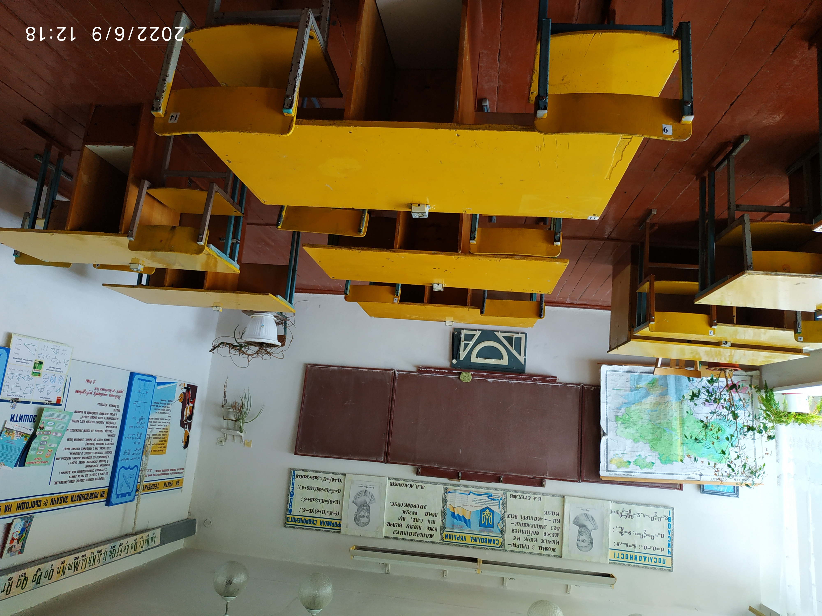
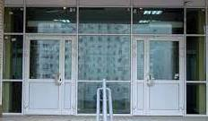
ФІНАНСОВО-ГОСПОДАРСЬКА ДІЯЛЬНІСТЬ
Планувалося

Slide 31
УПРАВЛІНСЬКА ДІЯЛЬНІСТЬ
Управління школою здійснюється згідно річного плану роботи школи, плану внутрішкільного контролю та календарних планів вчителів-предметників і планів виховної роботи класних керівників.
Стиль керівництва
Партнерський
Методи керівництва
Порада, похвала, особистий приклад

